Slide 1
THỦ CÔNG 3
ÔN TẬP

Slide 2
Bài 13: Đan nong mốt
Bài 14: Đan nong đôi
Bài 16: Làm lọ hoa gắn tường
Bài 17: Làm đồng hồ để bàn
Bài 18: Làm quạt giấy tròn
HOẠT ĐỘNG 1: LiệT kê

Slide 3
HOẠT ĐỘNG 2:
Nhắc lại qui trình gấp, cắt, dán từng bài

Slide 4
Bài 13: Đan nong mốt

Slide 5
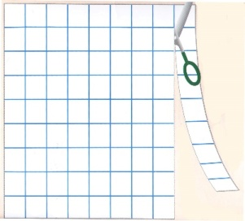
Bước 1: Kẻ, cắt các nan đan
9 ô
9 ô
Bước 2: Đan nong mốt (theo cách đan nhấc một nan, đè một nan; đan xong mỗi nan ngang cần dồn cho khít ).
Bước 3: Dán nẹp xung quanh tấm nan.

Slide 6
Bài 14 : Đan nong đôi

Slide 7
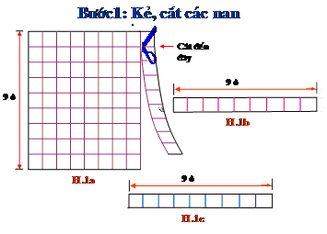
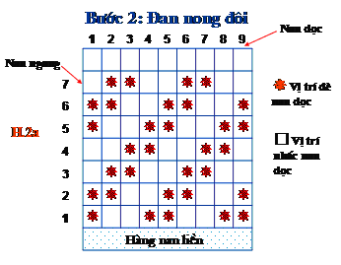
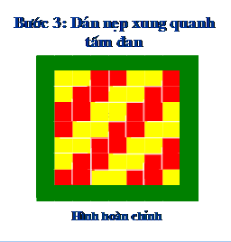
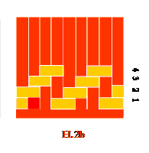
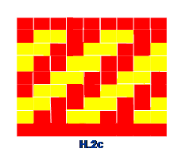

Slide 8
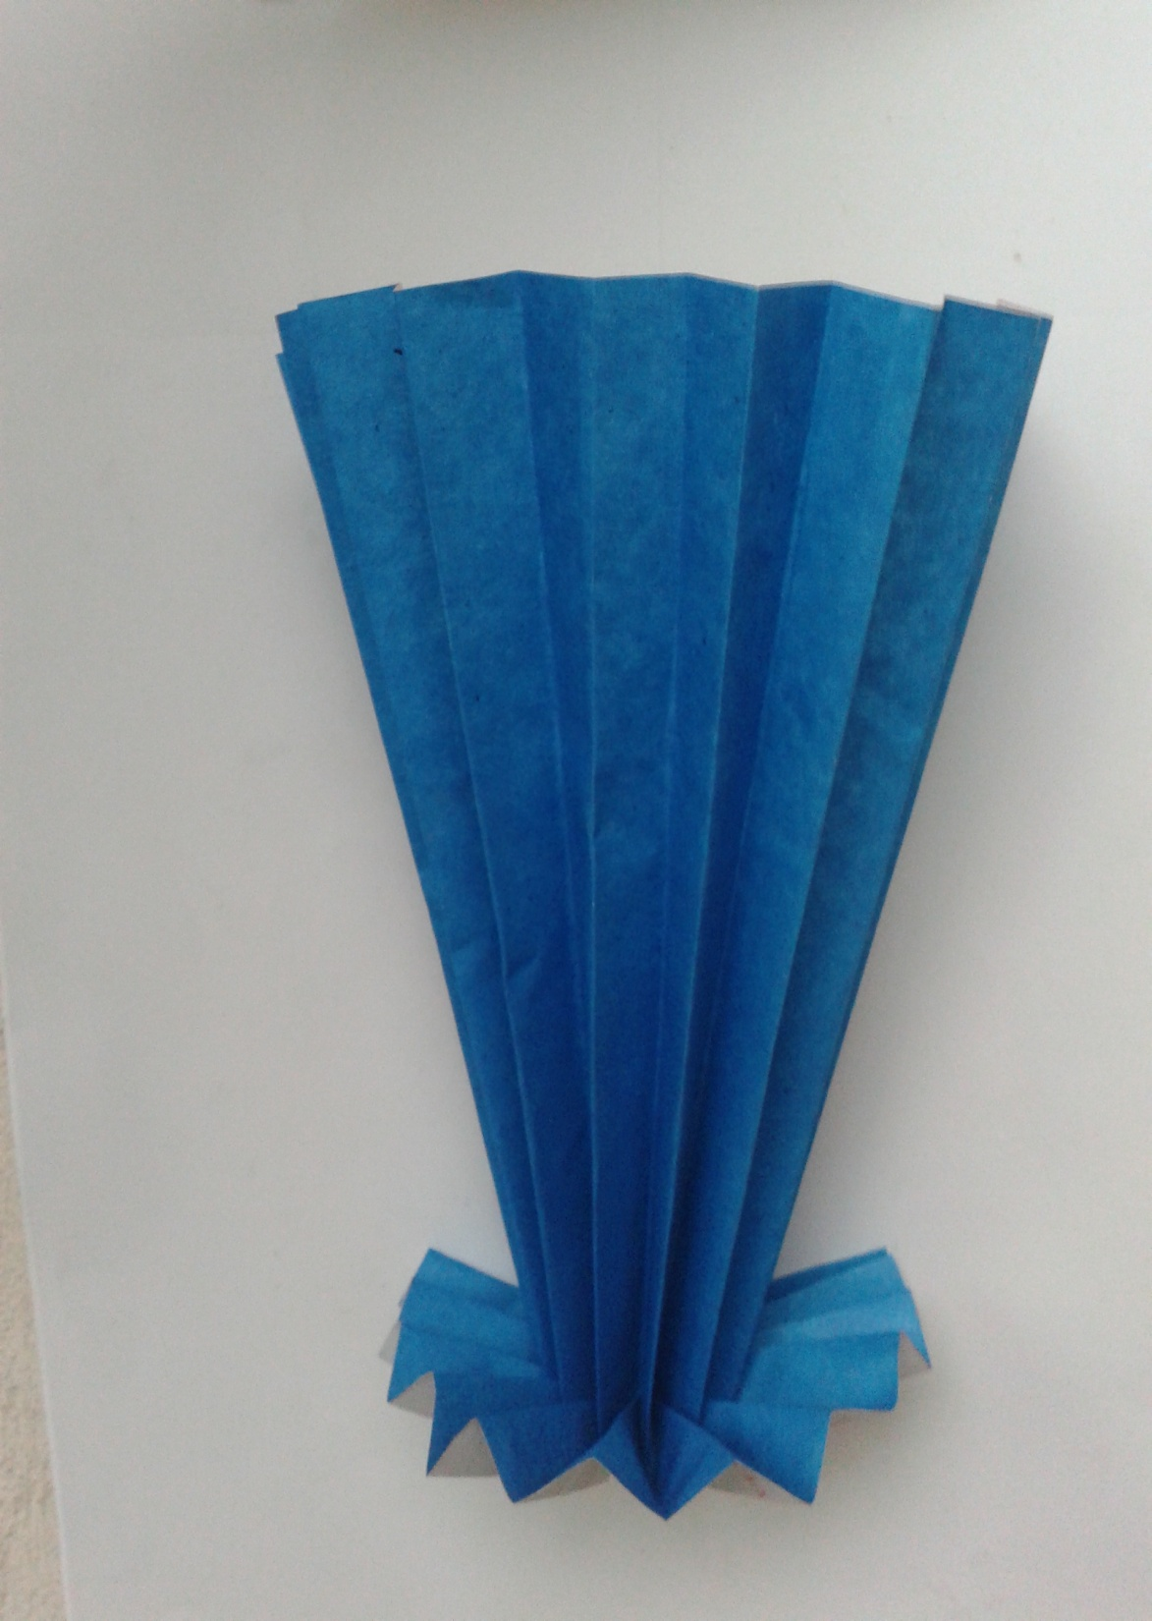
Bài 16: Làm lọ hoa gắn tường.

Slide 9
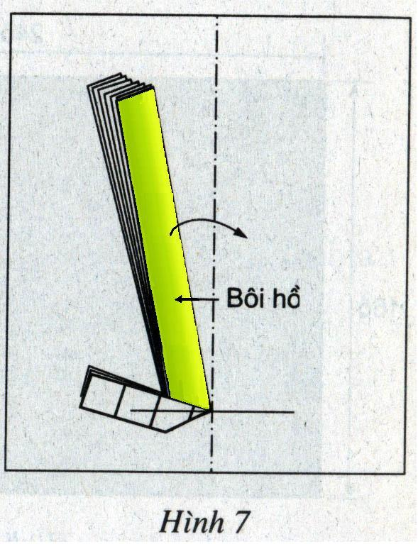
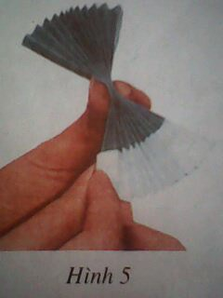
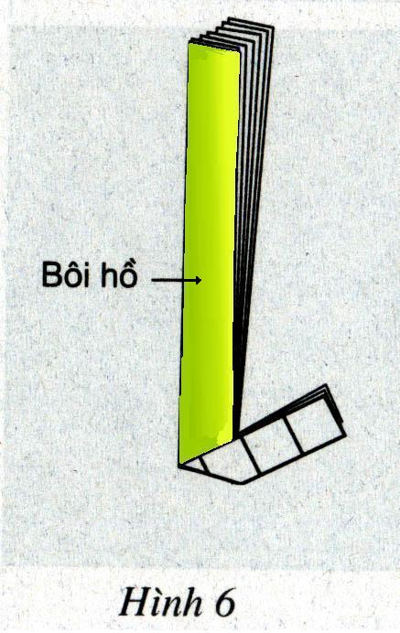
Bước 1: Gấp phần giấy làm đế lọ hoa và gấp các nếp gấp cách đều
Bước 2: Tách phần đế lọ hoa ra khỏi các nếp gấp làm thân lọ hoa
Bước 3: Làm thành lọ hoa gắn tường

Slide 10
Bài 18 : Làm quạt giấy tròn

Slide 11
*Bước 1: Cắt giấy
24 ô
16 ô
16 ô
12 ô
(2 tờ)
(2 tờ)

Slide 12
BƯỚC 2: Gấp, dán quạt:
16 ô
1.Đặt tờ giấy hình chữ nhật thứ nhất lên bàn, mặt kẻ ô phía trên và gấp các nếp gấp cách đều 1 ô theo chiều rộng cho đến hết.
2. Gấp tờ giấy hình chữ nhật thứ 2 giống như tờ thứ nhất.
24 ô
Hình 1

Slide 13
Bước 3: Làm cán và hoàn chỉnh quạt
16 ô
1. Lấy từng tờ giấy làm cán quạt gấp cuộn theo cạnh 16 ô với nếp gấp rộng 1 ô cho đến hết tờ giấy. Bôi keo vào mét gấp cuối và dán lại để được cán quạt.
12 ô
Hình.5
1 Ô
H.6

Slide 14
HOẠT ĐỘNG 3:
Thực hành
Tiêu chí đánh giá:
+ Thao tác đúng quy trình.
+ Trình bày đẹp
+ Màu sắc đẹp và trình bày sản phẩm sáng tạo.

Slide 15
- Thời gian thực hành: 15 – 20 phút
- Trình bày sản phẩm theo nhóm
- Nhận xét và đánh giá sản phẩm

